Slide 1
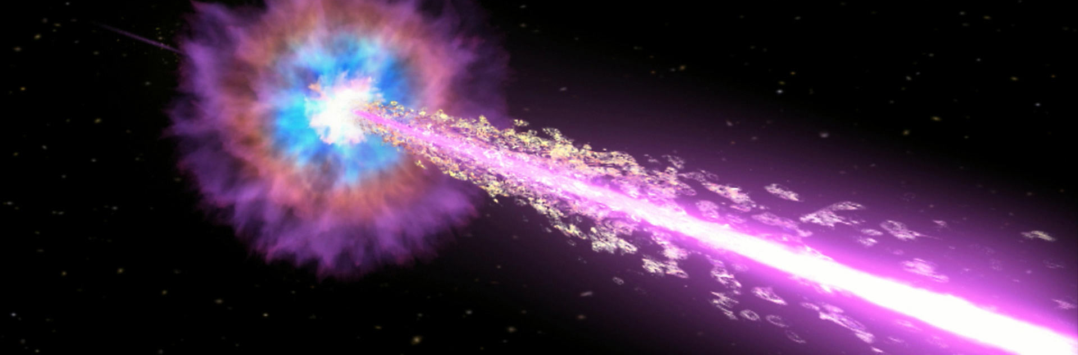
Дослідження надяскравого гамма-спалаху GRB221009A
Пишна Олександра Максимівна, учениця 10-Б4 класу, Товариства з обмеженою відповідальністю «Центр освіти «Оптіма» Шевченківського району міста Києва, вихованка Київської Малої Академії наук
Науковий керівник: Баранський Олександр Ростиславович, старший науковий співробітник Національного ботанічного саду ім. М.М. Гришка НАНУ, кандидат біологічних наук

Slide 2
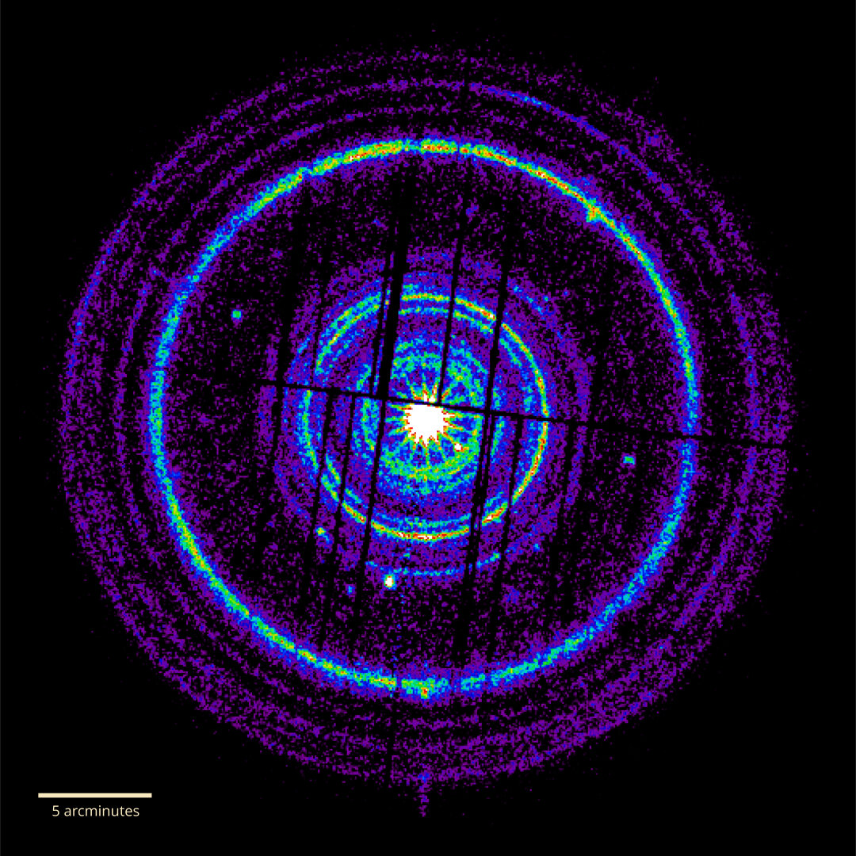
ПЛАН
GRB 221009A
GRANDMA
Спостереження GRB 221009A на спостережній станції «Лісники»
Фотометрія у MaxIm DL
Фотометрія у STDpipe
Фотометрія у Astrometrica
Результати фотометрії
Фізичні параметри GRB 221009A:
На основі формул кореляцій
На основі моделювання в afterglowpy
9. Асоціація GRB 221009A з надновою
10. Висновки
11. Список використаних джерел
(Рентгенівські «хвилі» від GRB 221009A) [1]

Slide 3
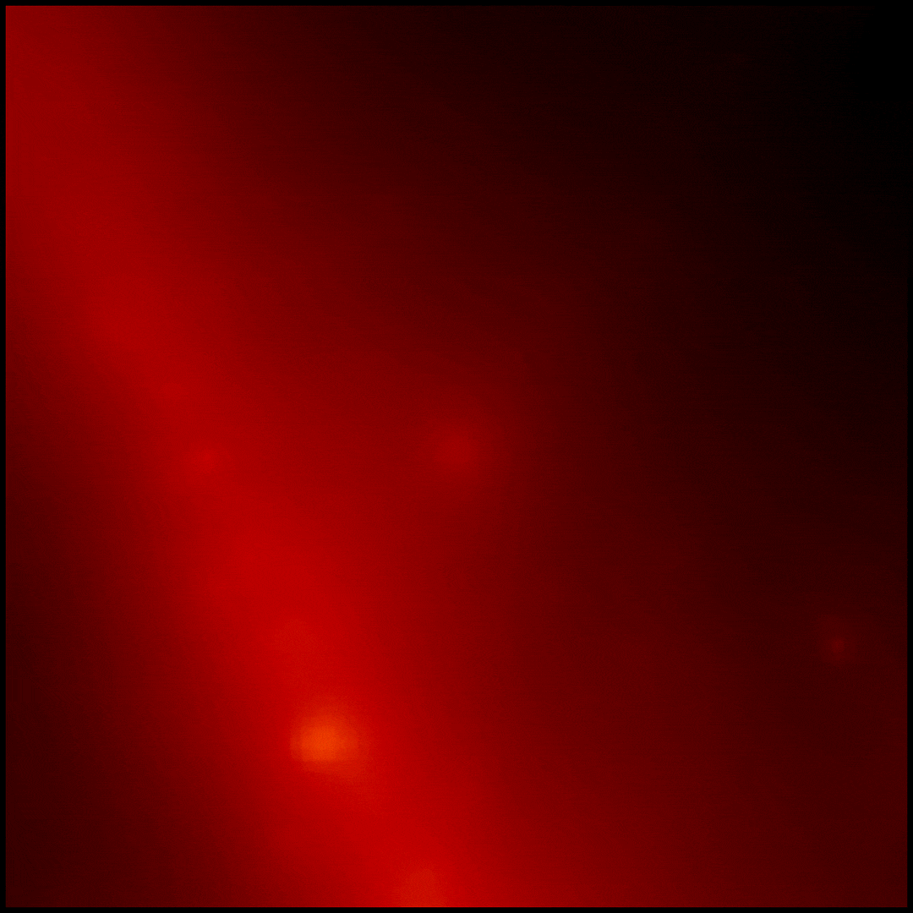
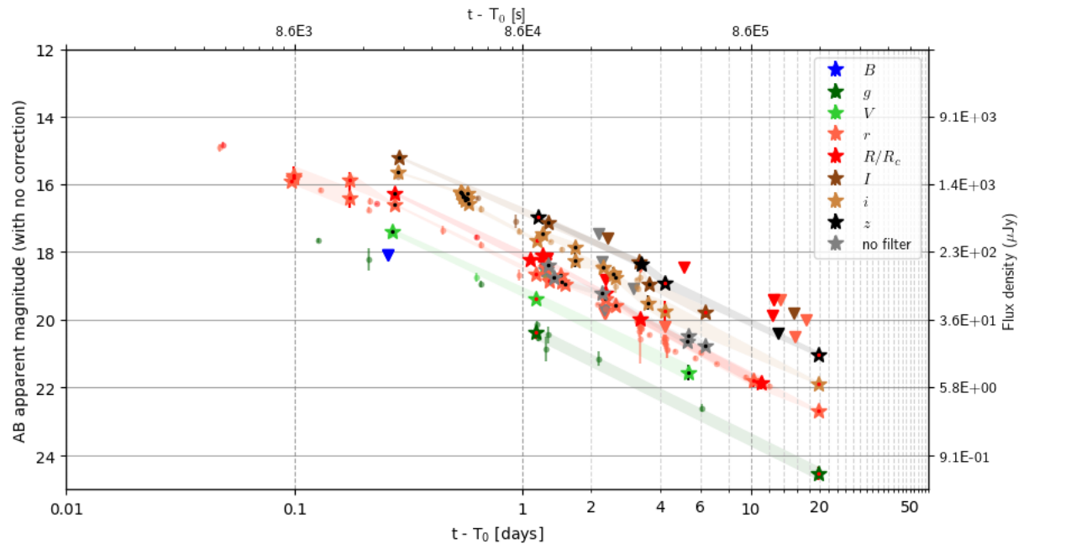
GRB 221009A
9 жовтня 2022
Neil Gehrels Swift Observatory та Fermi Gamma-ray Space Telescope
19h 13m 03.48s +19° 46′ 24.6″
Відстань до Землі: ≈ 2.4 мільярди світлових років
z ≈ 0.151
Рекордна енергія фотону: 18 TeV [11]
E_{iso} ≈ 10⁵⁴ erg [9]
Таке явище, за оцінками, відбувається раз на 10 000 років [12]
Мета: Спостереження, фотометричне опрацювання об’єкту GRB 221009А та інтеграція результатів наших спостережень у міжнародну базу даних GRANDMA; оцінка фізичних параметрів та аналіз можливості асоціації з надновою даного об’єкту.
Завдання:
Спостереження об’єкту GRB 221009А у рамках міжнародної колаборації GRANDMA
Аналіз різних фотометричних методик для транзієнтних об’єктів
3. Отримання власних результатів фотометрії GRB 221009A
4. Оцінка фізичних параметрів об’єкту
5. Аналіз ймовірної класифікації GRB 221009A
(Таймлапс GRB 221009A отриманий Fermi Gamma-ray Space Telescope) [2]
(Крива блиску оптичного післясвітіння GRB 221009A на основі даних GRANDMA) [3]

Slide 4

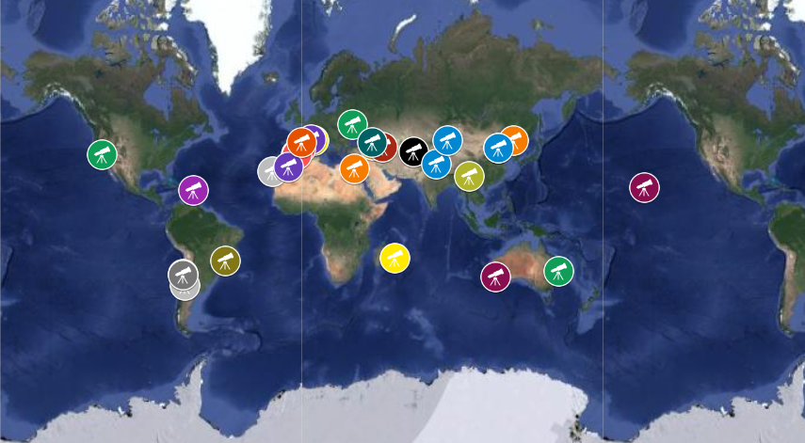
GRANDMA (Global Rapid Advanced Network Devoted to the Multi-messenger Addicts)
Сповіщення GCN
GRANDMA OwnCloud
Фотометрія у STDpipe
Аналіз спостережних умов та об’єкту
Калібрування та стикування знімків
Follow-up advocate
Observer
Data-analysis advocate
Активізація телескопів GRANDMA
Спостереження об’єкту
(Карта телескопів-учасників GRANDMA) [4]
(Блок-схема процесу досліджень у колаборації GRANDMA)

Slide 5
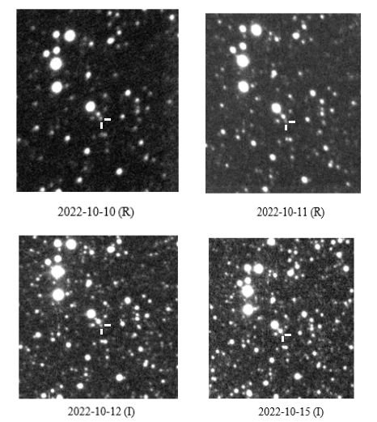
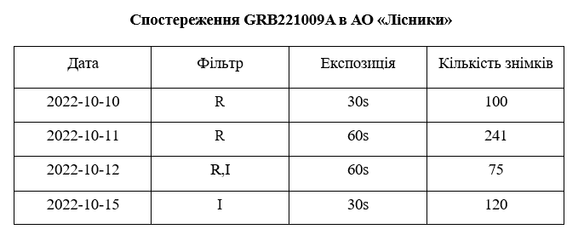
Спостереження GRB 221009A на спостережній станції «Лісники»
Kyiv Comet Station (LISNYKY)
0.7-m (f/4) рефлектор AZT-8 + Moravian C4 16000
R та I фільтри, експозиція 30 та 60 секунд
Отримано 371 знімків у R фільтрі та 165 знімків в І фільтрі
14 у R та 2 в I фільтрах, з експозицією від 300s до 6660s
(Знімки GRB 221009A отримані на спостережній станції «Лісники»)

Slide 6
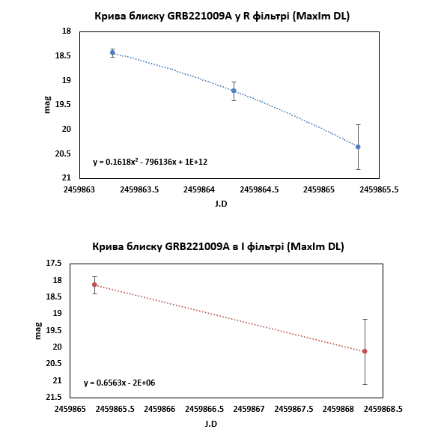
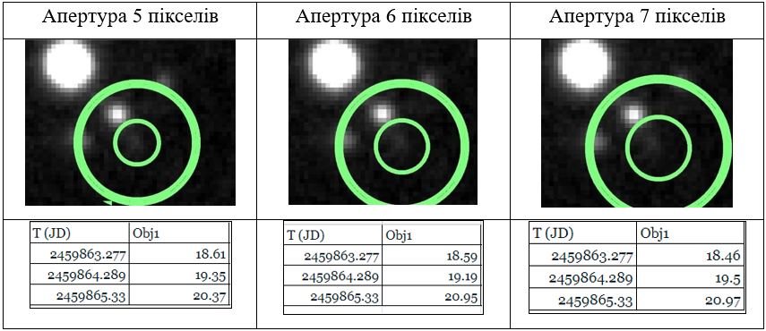
Фотометрія у MaxIm DL
Оптимальні значення:
Aperture = 5 пікселів
Gap = 8 пікселів
Annulus = 1 піксель
Зорі порівняння:
17-18 зоряної величини
Pan-STARRS 1
(Результати фотометричних вимірювань відносно апертури)

Slide 7
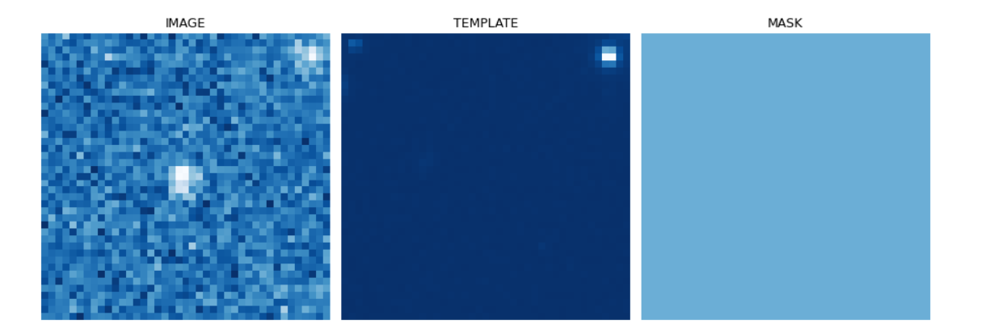
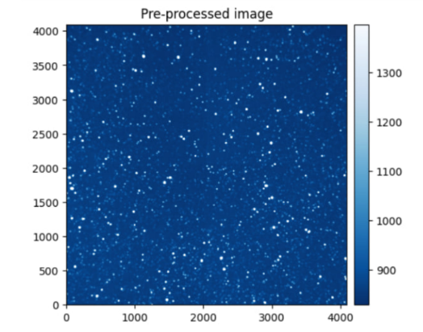
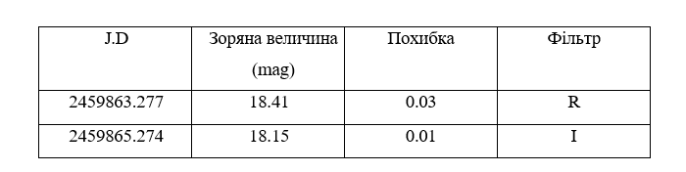
Фотометрія у STDpipe (Simple Transient Detection Pipeline) [5]
Написана на мові програмування python
Підбирає опорні зорі по магнітуді з Pan-STARRS 1
Фіксує кандидатів у транзієнтні об’єкти на знімку
Виконує фотометрію над кандидатами, звіряючи наявність об’єкту у каталогах
У нашому випадку, доцільно використовувати функцію forced photometry
(Фотометрія у STDpipe)

Slide 8
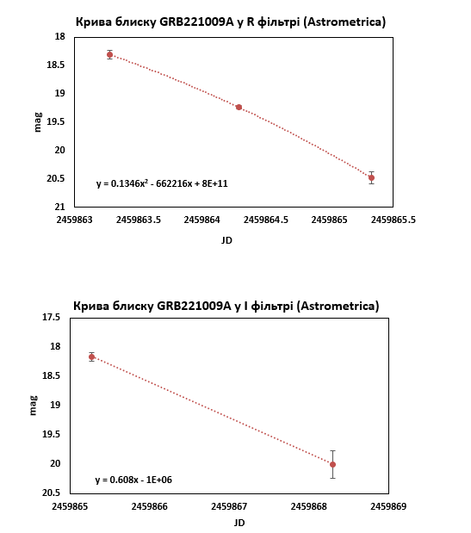
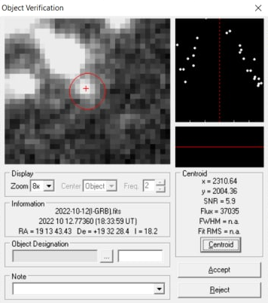
Фотометрія у Astrometrica
Використання всіх опорних зір на полі знімку
Є лише коло aperture
Gaia DR2 та USNO-B1
Точність нижча, в порівнянні з фотометричними програмами

Slide 9
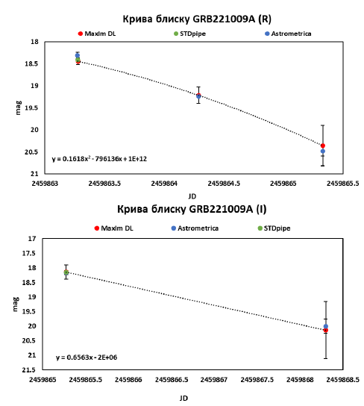
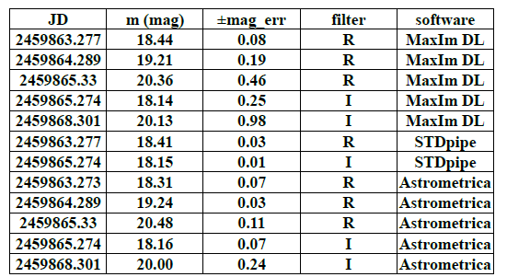
Результати фотометрії
Ми спостерігали GRB 221009A протягом 5 днів. За цей час, блиск зменшився від 18.31^{m} до 20.48 ^{m} у R фільтрі та від 18.14 ^{m} до 20.13 ^{m} в І фільтрі
Поглинання галактичного пилу для системи SF11 становить: Av = 4.1034 (mag), а для си-стеми SFD: Av = 4.7714 (mag)
(Результати фотометрії у всіх програмах)

Slide 10





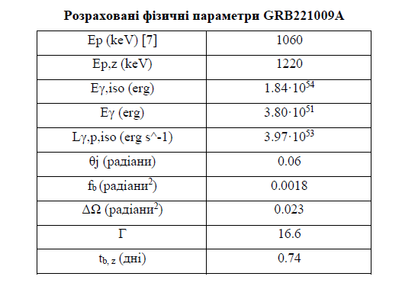
Фізичні параметри GRB 221009A
Ep - Пікова енергія випромінювання
Ep,z - Пікова енергія випромінювання відносно спокою
Еγ,iso - Ізотропна болометрична енергія випромінювання
Eγ - Джето-підкоректована болометрична енергія випромінювання
Lγ,p,iso - Ізотропічна болометрична пікова світність

Slide 11

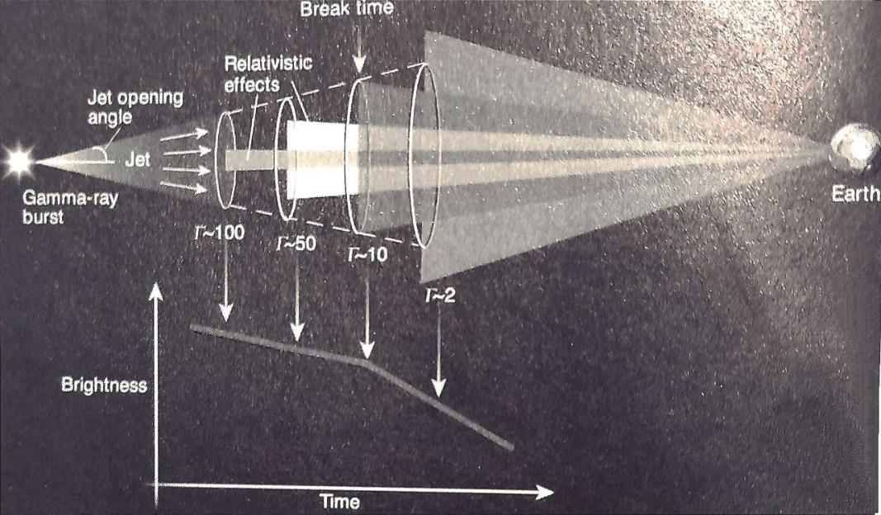




Фізичні параметри GRB 221009A
θj - Кут розкриття джету
ΔΩ - Тілесний кут джету
tb, z - Час розриву джету
fb - Коефіцієнт корекції по напрямку джету
Г - Фактор Лоренца під час розриву джету
(Ілюстрація джету гамма-спалаху) [6]
Ми розглядаємо конічний джет зі сталою енергією на тілесний кут та сталим фактором Лоренца в межах конусу. Із-за релятивістського направлення випромінювання, тільки випромінювання в області конусу 1/Г впливає на спостережний потік з Землі, якщо ми припустимо, що промінь зору лежить в області конусу θj. Коли джет сповільнюється, а Лоренцовий фактор – зменшується, то в якийсь момент, конус 1/Г стає ширший за конус θj . Момент, коли ці значення приблизно рівні один одному називається – jet break (розрив джету)

Slide 12
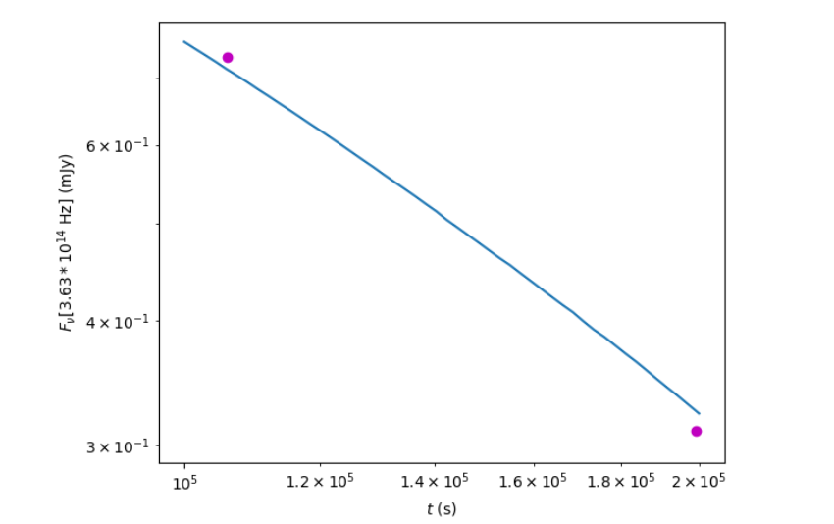
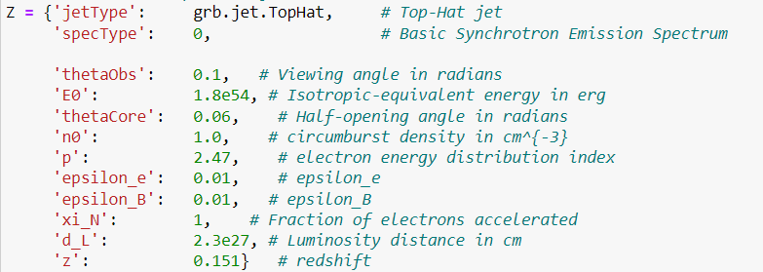
Фізичні параметри GRB 221009A
(Фрагмент коду afterglowpy, де зображені параметри моделі) [13]
(Апроксимація моделі під фотометричні дані)
Afterglowpy – код для моделювання кривої блиску післясвітіння гамма-спалахів
Я використовувала модель TopHat jet
У результаті апроксимації під наші фотометричні результати, я вивела значення даних параметрів:
p – індекс енергетичного розподілу електронів
θ_{obs} - кут огляду джету

Slide 13
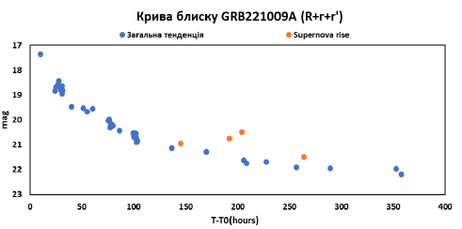
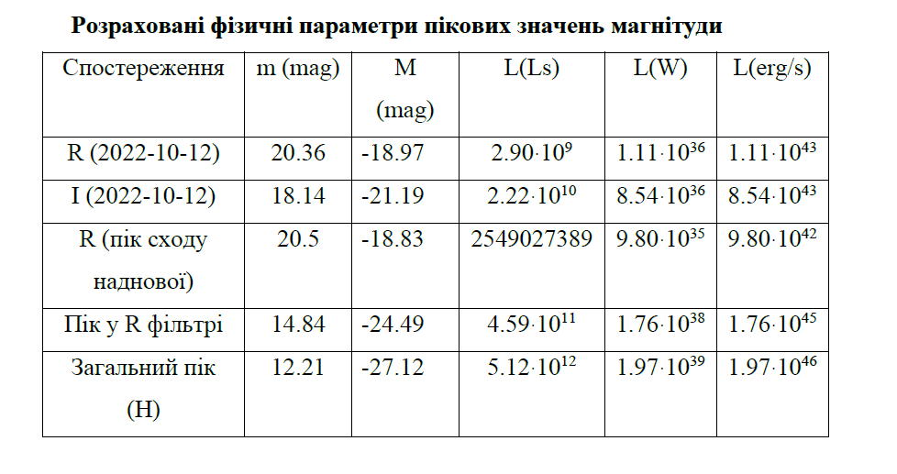
Асоціація GRB 221009A з надновою
Вторинний спалах наднової у даного гамма-сплеску має відбутися за ≈ 15.5 днів після його відкриття, зі світністю ≈ L=(9.45±2.8)·10 ⁴² erg/s [9].
Повідомлено про зафіксування вторинного спалаху наднової за ≈ 8.5 днів після відкриття [10]. За моїми розрахованими даними, світність пікової точки вторинного спалаху наднової добре узгоджується з оціненим значенням, що вказує на те, що ймовірно, дійсно було зафіксовано вторинний спалах наднової за ≈ 8.5 днів після відкриття.
Аналізуючи дослідження спалаху в роботі (Shrestha et al., 2023), а також звертаючись до аналізу загальних даних, проведений в статті GRANDMA, вторинний спалах наднової не був виявлений [8], [3]. Це, в свою чергу, скоріш за все вказує на те, що саме випромінювання післясвітіння від гамма-спалаху є занадто яскравим, що значно ускладнює зафіксування вторинного спалаху наднової, також на це має вплив високе значення галактичного поглинання.
Були визначені, та порівнянні фізичні параметри із даними GRB080319 (Liso, max ~9.67x10 ⁵² erg/s, Eiso~1.32·10 ⁵⁴ erg) [7]. Виявилося, що значення даних параметрів у GRB221009A вищі за значення GRB080319. У результаті, був зроблений висновок, що GRB221009A найяскравіший гамма-спалах за всю історію спостережень, в порівнянні з минулим найяскравішим гамма-спалахом GRB080319.

Slide 14
Результати та висновки
Ми спостерігали GRB221009A протягом 5 днів. За цей час, блиск зменшився від 18.31 ^{m} до 20.48 ^{m} у R фільтрі та від 18.14 ^{m} до 20.13 ^{m} в І фільтрі. Похибка варіює з 0.03 ^{m} до 0.46 ^{m} (R фільтр) та з 0.01 ^{m} до 0.98 ^{m} (I фільтр). За добу об’єкт послаблювався на ≈ 0.85 ^{m}. Результати наших спостережень були внесені в групову статтю GRANDMA: GRANDMA and HXMT Observations of GRB 221009A - the Standard-Luminosity Afterglow of a Hyper-Luminous Gamma-Ray Burst, де я стала співавтором.
2. Розраховані фізичні параметри об’єкту за допомогою формул та моделювання в afterglowpy:
Ep (keV) = 1060
Ep,z (keV) = 1220
Eγ,iso (erg) = 1.84·10 ⁵⁴
Eγ (erg) = 3.80·10 ⁵¹
Lγ,p,iso (erg s ⁻¹) = 3.97·10 ⁵³
θj (радіани) = 0.06
fb (радіани ²) = 0.0018
р = 2.47
θobs (радіани) = 0.1
Я розрахувала, що поглинання галактичного пилу для системи SF11 становить: Av = 4.1034 (mag), а для системи SFD: Av = 4.7714 (mag) Визначено, що GRB 221009A – найяскравіший гамма-сплеск за всю історію спостережень, у результаті порівняння параметрів Еγ,iso та Lγ,p,iso з минулим надяскравим гамма-спалахом - GRB080319
GRB 221009A вірогідно має асоціацію з надновою з вторинним спалахом наднової за ≈ 8.5 днів після відкриття, зі світністю ≈ L=(9.45±2.8)·10 ⁴² erg/s, але наразі асоціація даного гамма-спалаху з надновою залишається відкритим питанням
5. Ймовірною причиною даного гамма-сплеску є гіпернова Iс широкосмугового типу, яка коллапсувала у чорну діру з гіперакрецією.

Slide 15
Список використаних джерел
ESA's XMM-Newton X-ray observatory: https://www.esa.int/ESA_Multimedia/Images/2022/10/XMM-Newton_observation_of_gamma-ray_burst_221009A
Fermi LAT: https://glast.sites.stanford.edu/
GRANDMA and HXMT Observations of GRB 221009A - the Standard-Luminosity Afterglow of a Hyper-Luminous Gamma-Ray Burst. [Електронний ресурс] – Режим доступу: (eprint arXiv:2302.06225)
GRANDMA website: https://grandma.ijclab.in2p3.fr/
STDpipe: https://stdpipe.readthedocs.io/en/latest/
Формули для розрахунку фізичних параметрів: The Physics of Gamma-Ray Bursts, Bing Zhang, Cambridge University Press, 13 Dec 2018 - Nature - 612 pages
GCN CIRCULAR 7482 [Електронний ресурс] – Режим доступу: https://gcn.gsfc.nasa.gov/other/080319.gcn3
Lack of Bright Supernova Emission in the Brightest Gamma-ray Burst, GRB~221009A. [Електронний ресурс] – Режим доступу: (eprint arXiv:2302.03829)
GCN CIRCULAR 32780 [Електронний ресурс] – Режим доступу: https://gcn.gsfc.nasa.gov/other/221009A.gcn3
GCN CIRCULAR 32818 [Електронний ресурс] – Режим доступу: https://gcn.gsfc.nasa.gov/other/221009A.gcn3
https://en.wikipedia.org/wiki/GRB_221009A
https://www.nasa.gov/feature/goddard/2023/nasa-missions-study-what-may-be-a-1-in-10000-year-gamma-ray-burst
afterglowpy: https://github.com/geoffryan/afterglowpy

